Slide 1
Государственная программа
Кировской области
РАЗВИТИЕ ЗДРАВООХРАНЕНИЯ
Итоги за 2021 год
ответственный исполнитель:
Министерство здравоохранения
Кировской области

Slide 2

ИТОГИ ХОДА РЕАЛИЗАЦИИ
ГОСУДАРСТВЕННОЙ ПРОГРАММЫ
ОСВОЕНИЕ СРЕДСТВ
(МЛН.РУБ)

Slide 3




СВЕДЕНИЯ О ДОСТИЖЕНИИ ЗНАЧЕНИЙ ЦЕЛЕВЫХ ПОКАЗАТЕЛЕЙ
ЭФФЕКТИВНОСТИ РЕАЛИЗАЦИИ ГОСПРОГРАММЫ В 2021 ГОДУ
удовлетворенность населения Кировской области
оказываемой медицинской помощью
процентов
укомплектованность штатных должностей занятыми единицами (врачи) – 78,4 %
(план-72,9 %)
доля медицинских и фармацевтических работников, получивших социальную поддержку, в общем количестве медицинских и фармацевтических работников – 11 %
(план – 11 %)
доля государственных медицинских организаций Кировской области, использующих медицинские информационные системы для организации и оказания медицинской помощи гражданам, обеспечивающих информационное взаимодействие с единой государственной информационной системой в сфере здравоохранения, в общем количестве медицинских организаций Кировской области – 100 % (план – 100 %)
количество граждан, воспользовавшихся дистанционной записью на прием к врачу через Единый портал государственных услуг – 187,81 тыс. человек
(план – 94,41 тыс. человек)

Slide 4
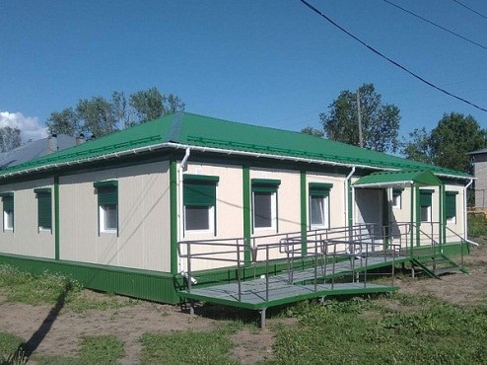
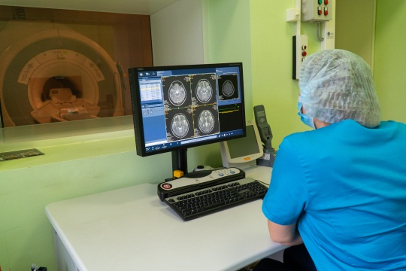
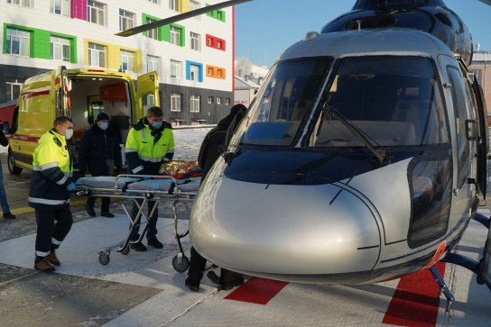
ОСНОВНЫЕ РЕЗУЛЬТАТЫ РЕАЛИЗАЦИИ
ГОСУДАРСТВЕННОЙ ПРОГРАММЫ В 2021 ГОДУ
подпрограмма
«Совершенствование оказания медицинской помощи, включая профилактику заболеваний и формирование здорового образа жизни, развитие медицинской реабилитации и санаторно-курортного лечения»
Организовано
2 центра амбулаторной онкологической помощи
на базе КОГБУЗ «Вятскополянская ЦРБ» и КОГБУЗ «Советская ЦРБ»
Произведена замена:
48 модульных конструкций
476 пациентов
эвакуировано
с помощью санитарной авиации

Slide 5
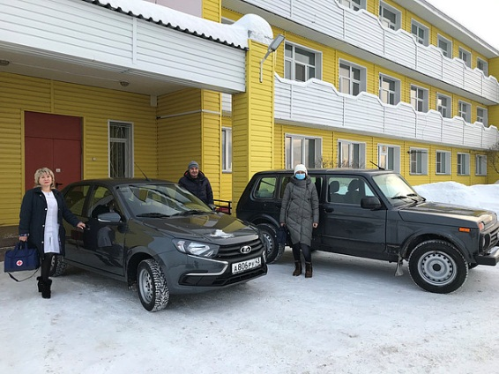

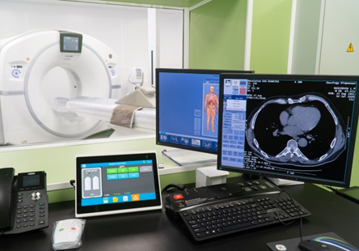
ОСНОВНЫЕ РЕЗУЛЬТАТЫ РЕАЛИЗАЦИИ
ГОСУДАРСТВЕННОЙ ПРОГРАММЫ В 2021 ГОДУ
подпрограмма
«Совершенствование оказания медицинской помощи, включая профилактику заболеваний и формирование здорового образа жизни, развитие медицинской реабилитации и санаторно-курортного лечения»
В целях оказания паллиативной медицинской помощи приобретены: автомобили, медицинские изделия, в том числе для использования на дому, лекарственные препараты
Реализованы мероприятия по профилактике и снижению рисков распространения
COVID-19
Обеспечена реализация прав граждан Кировской области на бесплатное оказание медицинской помощи в рамках Территориальной программы государственных гарантий
5

Slide 6
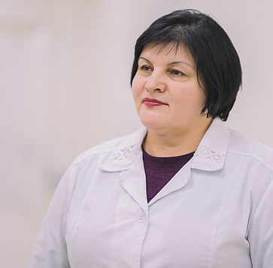
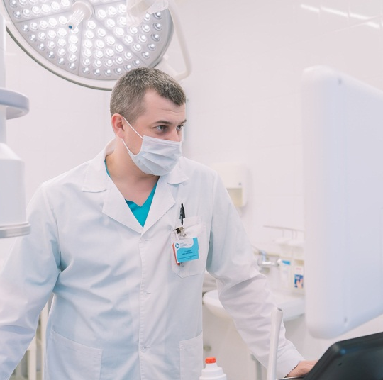
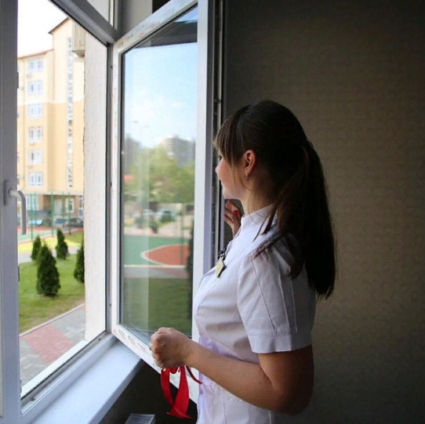
ОСНОВНЫЕ РЕЗУЛЬТАТЫ РЕАЛИЗАЦИИ
ГОСУДАРСТВЕННОЙ ПРОГРАММЫ В 2021 ГОДУ
подпрограмма
«Развитие кадровых ресурсов в здравоохранении»
105 медицинских работника
получили единовременную компенсационную выплату
16 747 специалистов вовлечены в систему непрерывного образования медицинских работников
15 жилых помещений приобретено для последующего предоставления медицинским работникам

Slide 7

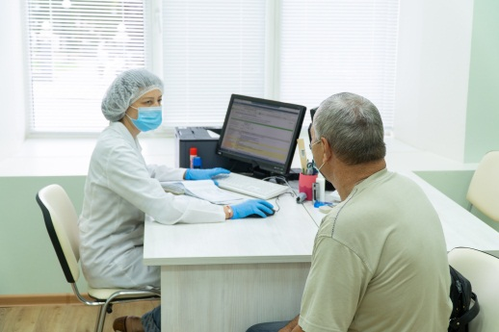

ОСНОВНЫЕ РЕЗУЛЬТАТЫ РЕАЛИЗАЦИИ
ГОСУДАРСТВЕННОЙ ПРОГРАММЫ В 2021 ГОДУ
подпрограмма
«Развитие информационных технологий в здравоохранении»
Продолжается работа
по созданию единого цифрового контура
в здравоохранении
на основе единой государственной информационной системы
в сфере здравоохранения
100 % медицинских организаций
обеспечивают межведомственное электронное взаимодействие с учреждениями медико-социальной экспертизы, фондом социального страхования РФ
13 171
автоматизированное рабочее место
организовано
в медицинских организациях

